Slide 1
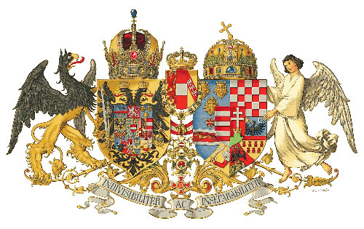
AZ OSZTRÁK-MAGYAR MONARCHIA SZÉTESÉSE. ÚJ ÁLLAMOK SZÜLETÉSE.

Slide 2
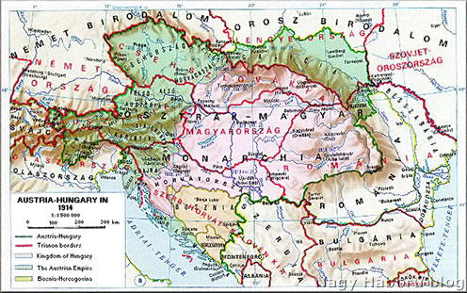
Az Osztrák – Magyar Monarchia 675 904 km² , lakossága 52 300 000 fő volt.
A Monarchia területéből hét ország alakult ki.
Különálló országgá vált Ausztria, mely így elveszítette a volt Osztrák Birodalom ¾ részét.
A győztes antant törekvései mellett, az ön- állósulni vágyó nemzetiségek akarata is hoz- zájárult az új államok létre- jöttéhez.
Osztrák-Magyar Monarchia 1914-ben, és Trianon után

Slide 3
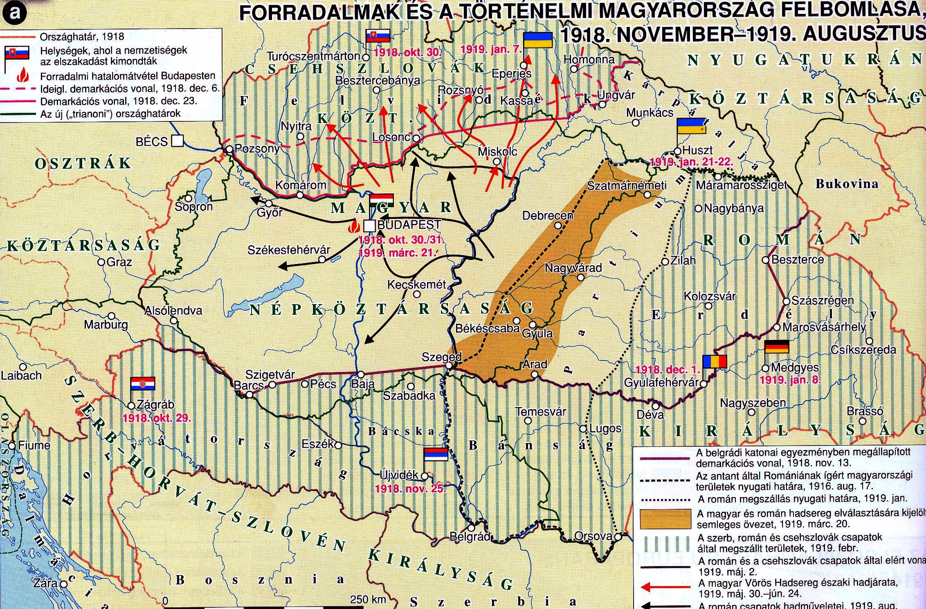

Slide 4
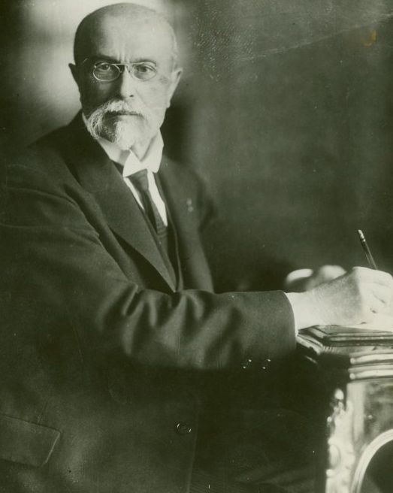
Trónfosztás
Csehszlovákia megalakulása
1918. október 28-án délelőtt nyilvánosságra hozták Andrássy Gyula grófnak, az osztrák-magyar közös külügyminiszternek Wilsonhoz szóló válaszát, amelyben közölte: kormánya kész külön megtárgyalni a fegyverszünetet, a békét, egyetért az amerikai elnök álláspontjával a birodalom nemzeteinek, különösképpen a csehek és a délszlávok jogait illetően. A Monarchia volt népei közül elsőként, a Cseh Nemzeti Tanács kiáltotta ki a csehszlovák állam megalakulását. November 14-én detronizálták a Habsburg-Lotharingiaiházat, kikiáltották a köztársaságot, megválasztották a köztársasági elnököt (Thomas G. Masaryk), megalakították a kormányt.
Tomáš G. Masaryk (1850 – 1937) cseh filozófus, politikus, Csehszlovákia egyik alapítója és első elnöke.

Slide 5
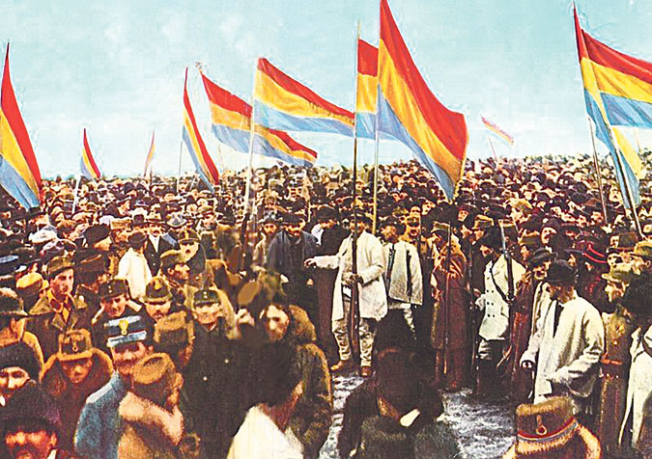
Erdély Romániához kerül
Románia politikusai évtizedek óta álmodoztak, gondolkoztak, később már terveket is készítettek Magyarország keleti területeinek megszerzéséről.
Erre a titkos bukaresti egyezmény és az antant támogatása teremtett lehetőséget. Románia még azelőtt megszállta Beszarábiát, megszerezte Bukovinát.
1918. december 1-én gyulafehérvári gyűlésen mondták ki Erdély Romániához csatolását

Slide 6
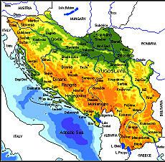
A Szerb – Horvát – Szlovén Királyság
1918. december 1-jén Sándor régensherceg fogadta a zágrábi nemzeti tanács 28 tagú delegációját, tudomásul vette a nemzeti tanács egyesülési szándékát, és kikiáltotta a Szerbek, Horvátok és Szlovének Királyságát. Ezzel gyakorlatilag megalakult az egységes délszláv állam, amelynek létrejöttére 1914 előtt csak álmodozó értelmiségiek és egyes politikusok gondoltak.
A Magyarországgal megkötött trianoni szerződés alapján a délszláv államhoz csatolták Dél-Bácska, Dél-Baranya, és a Bánát nyugati és középső részét. A jugoszláv követelések magukban foglalták Mohácsot, Baját és Pécset is, ezeket a területeket azonban a békekonferencia nem ítélte az SZHSZ állam javára.

Slide 7
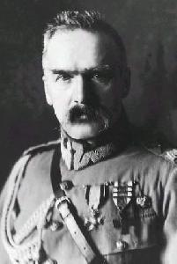
Lengyelország „újjászületése”
A közel 150 évig (1772-1918) német(porosz)-orosz-osztrák(-magyar) birodalmak között felosztott Lengyelország csak az első világháborút követően, 1918-ban nyerte vissza államiságát és függetlenségét. Az ország 1772 előtti határait visszaállítani szándékozó Pilsudski marsall többfrontos harcot kezdett már az első világháború előtt és alatt, majd az azt követő meglehetősen kaotikus időkben. Végül az 1921. januárjában megkötött rigai békeszerződéssel biztosította az ország keleti határait a Szovjetunió felé.
Józef Klemens Piłsudski (1867 – 1935) lengyel államférfi, tábornagy a második Lengyel Köztársaság első államfője

Slide 8
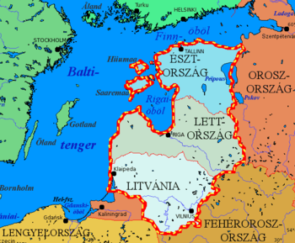
Balti államok
Az I. világháború után Észtország, Lettország és Litvánia független államokká váltak. 1918-ban kikiáltották függetlenségüket, a német szabadcsapatok és az oroszok ellen megnyerték a függetlenségi háborút, majd 1920-ra elismerték függetlenségüket.

Slide 9
